Slide 1

Калининская атомная станция.
Ярмарка вакансий

Slide 2

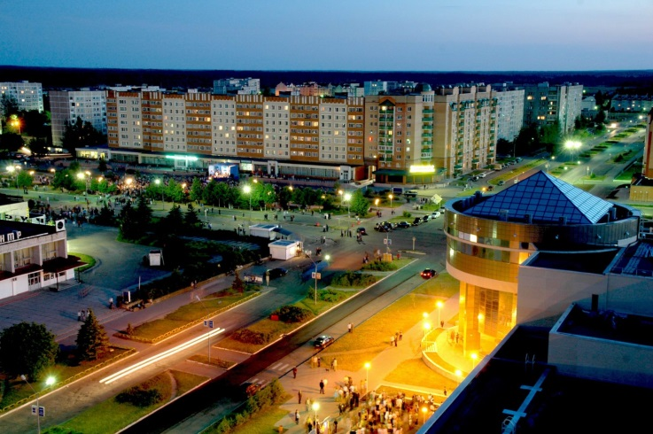
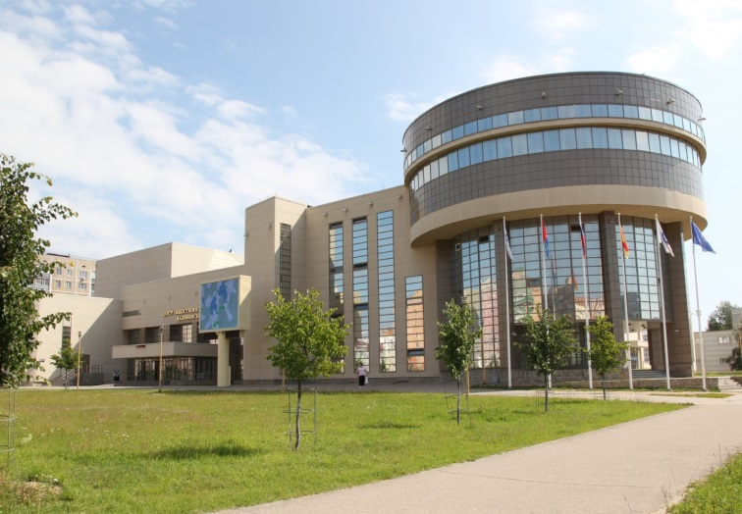
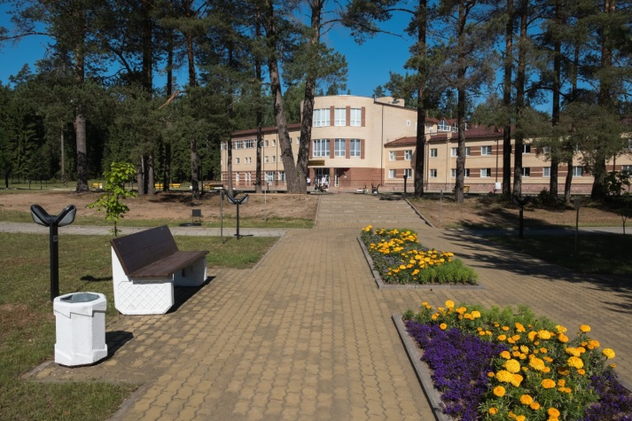
Удомля – город-спутник Калининской АЭС
– 350 км от г. Москва;
– 450 км от г. С.-Петербург;
– 480 км от г. Иваново;
– Тверская область, г.Удомля, численность населения – 28 669 чел.
Санкт -Петербург
Удомля
Иваново
Москва

Slide 3
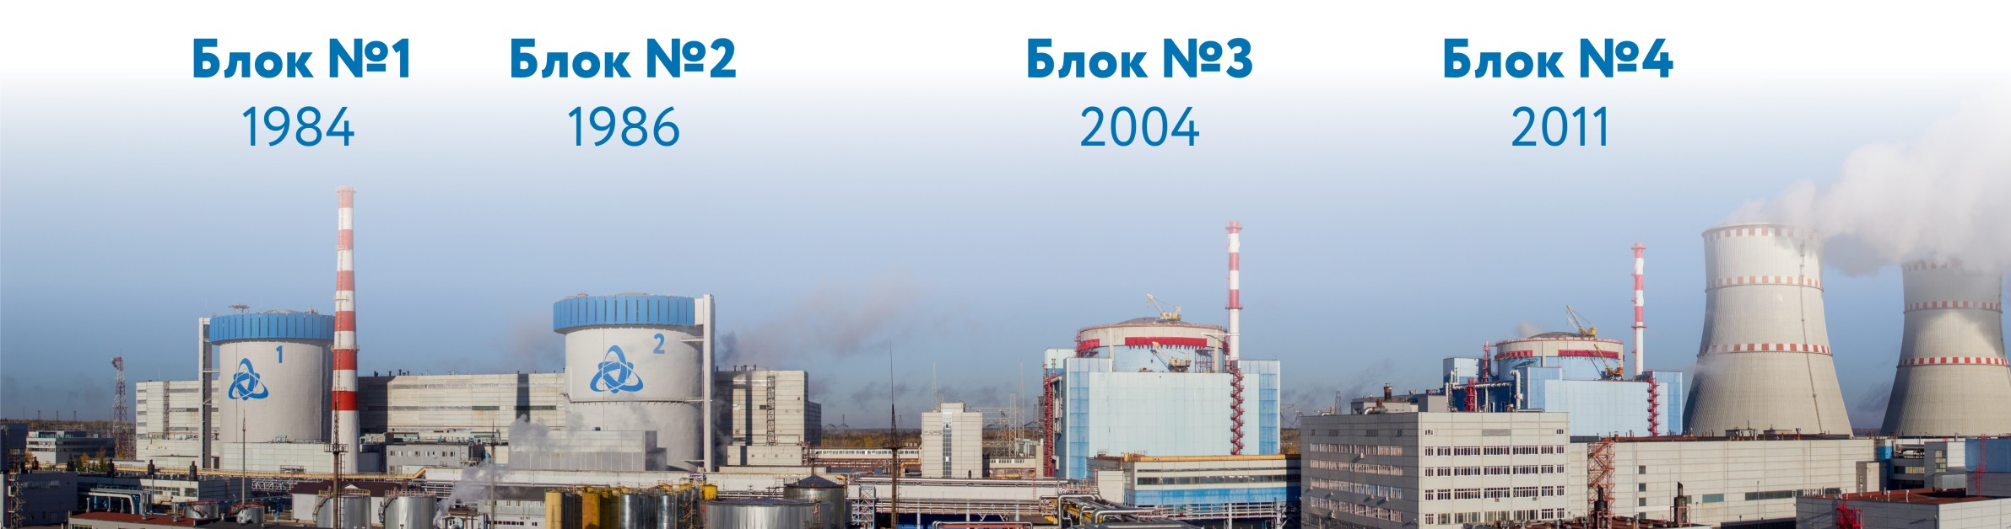
Проектная мощность – 4000Мвт
 | Тип и проект реакторной установки | Тип турбинной установки | Дата ввода в эксплуатацию
Блок №1 | ВВЭР-1000/ В-338 | К-1000-60-/1500 | 1984 г.
Блок №2 | ВВЭР-1000/ В-338 | К-1000-60-/1500 | 1986 г.
Блок №3 | ВВЭР-1000/В-320 | К-1000-60/3000 | 2004 г.
Блок №4 | ВВЭР-1000/В-320 | К-1000-60/3000 | 2011 г.

Slide 4

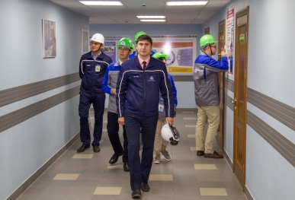
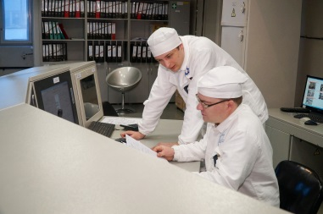
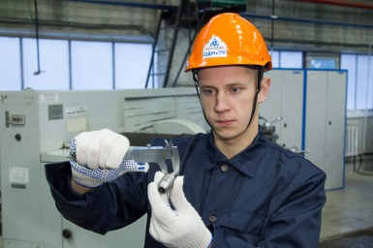
Вакансии
Электромонтер по обслуживанию подстанции (ЭЦ)
Заработная плата: от 45 000 руб.
Старший электромонтер по обслуживанию электрооборудования электростанции (ЭЦ)
Заработная плата: от 58 126 руб.
Главный инженер
Заместитель главного инженера
Специальности:
Электроэнергетика и электротехника
Электрические станции, сети и системы
Электрические станции
Релейная защита и автоматизация электроэнергетических систем
Начальник цеха
Заместитель начальника цеха по эксплуатации
Начальник смены
Инженер по эксплуатации
электротехнического оборудования
Старший электромонтер по обслуживанию электростанции
Электромонтер по обслуживанию подстанции

Slide 5
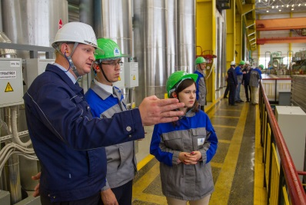
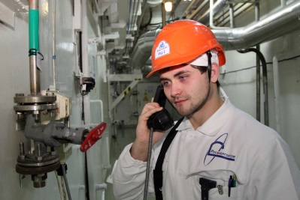
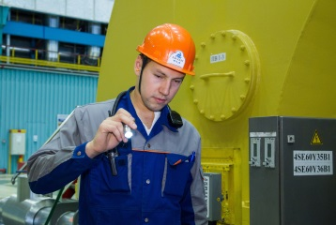
Вакансия
Электрослесарь по обслуживанию автоматики и средств измерений электростанций (ЦТАИ)
Заработная плата: от 47 459 руб.
Специальности:
Электроника и наноэлектроника
Управление в технических системах
Информатика и вычислительная техника
Приборостроение
Теплоэнергетика и теплотехника.
Главный инженер
Заместитель главного инженера
Начальник цеха
Заместитель начальника цеха по эксплуатации
Начальник смены
Инженер по эксплуатации
автоматизированных систем управления
Электрослесарь

Slide 6

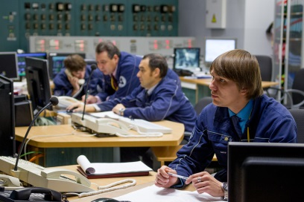
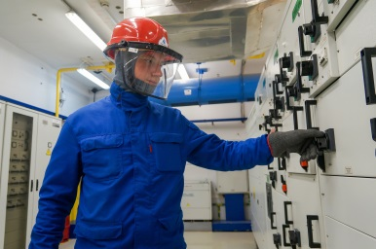
Инженер-электроник (ЦТАИ)
Заработная плата: от 45 000 руб.
Вакансия
Специальности:
Электроника и наноэлектроника
Управление в технических системах
Информатика и вычислительная техника
Приборостроение
Теплоэнергетика и теплотехника
Главный инженер
Заместитель главного инженера
Начальник цеха
Заместитель начальника цеха по эксплуатации
Ведущий инженер
Инженер-электроник

Slide 7





Вакансия
Оператор реакторного отделения (РЦ)
Заработная плата: от 52 555 руб.
Специальности:
Атомные станции: проектирование, эксплуатация и инжиниринг
Энергетика, энергетическое машиностроение и электротехника
Главный инженер
Главный инженер
Заместитель главного инженера
Заместитель главного инженера
Начальник смены станции
Начальник цеха
Начальник смены очереди станции
Заместитель начальника смены очереди станции
Заместитель начальника цеха по эксплуатации
Начальник смены
Ведущий инженер по управлению реактором
Инженер по организации эксплуатации и ремонту
Старший оператор реакторного отделения
Оператор реакторного отделения

Slide 8


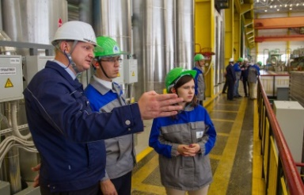


ВАКАНСИИ Химический цех
Оператор спецводоочистки (ХЦ)
Заработная плата: от 56 400 руб.
Специальность:
Теплоэнергетика и теплотехника
Профиль:
Технология воды и топлива в энергетике
Главный инженер
Заместитель главного инженера
Начальник цеха
Заместитель начальника цеха по эксплуатации
Начальник смены
Старший оператор СВО
Оператор СВО

Slide 9
Вакансия
Машинист-обходчик по турбинному оборудованию (ТЦ)
Заработная плата: от 46 530 руб.
Специальности:
Атомные станции: проектирование, эксплуатация и инжиниринг
Тепловые электрические станции
Энергетика, энергетическое машиностроение и электротехника
Главный инженер
Главный инженер
Заместитель главного инженера
Заместитель главного инженера
Начальник смены станции
Начальник цеха
Начальник смены очереди станции
Заместитель начальника смены очереди станции
Заместитель начальника цеха по эксплуатации
Начальник смены
Ведущий инженер по управлению турбиной
Старший машинист-обходчик по турбинному оборудованию
Машинист-обходчик по турбинному оборудованию

Slide 10
Калининская АЭС – с заботой о каждом работнике
Для молодых специалистов на нашем предприятии представлен насыщенный различными видами материальной помощи социальный пакет.
Выплата при трудоустройстве – 50 000 рублей,
Выплата компенсации на обустройство – 50 000 рублей,
Выплата при регистрации брака – 30 000 рублей,
Выплата при рождении или усыновлении ребёнка - 45 000 рублей,
Ежемесячная выплата на период нахождения молодого специалиста или его супруги/супруга в отпуске по уходу за ребенком до достижения им возраста 3-х лет – 10 000 рублей в месяц,
Выплата компенсации на содержание ребенка (детей) в детском саду в размере 90% произведенных затрат.

Slide 11
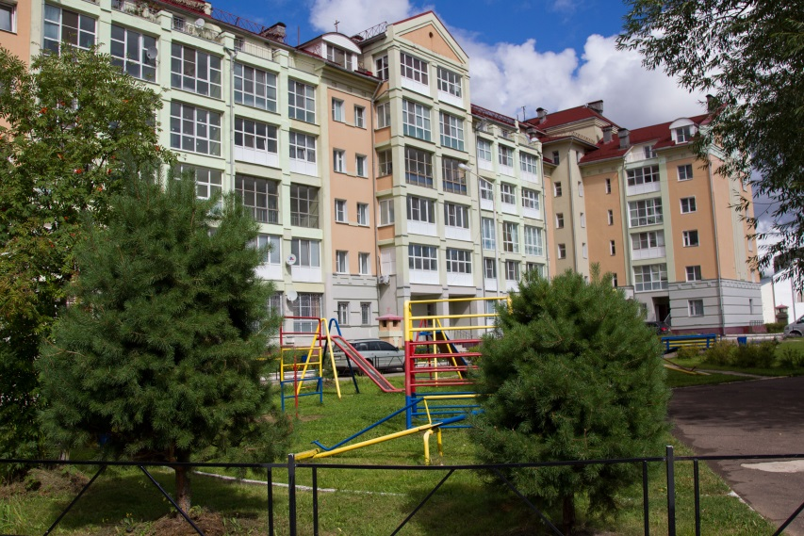
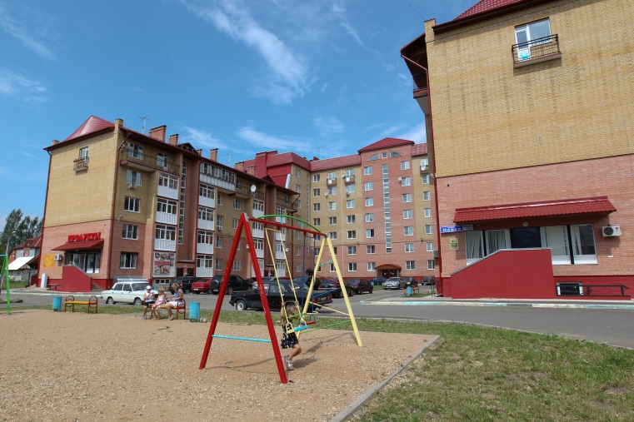
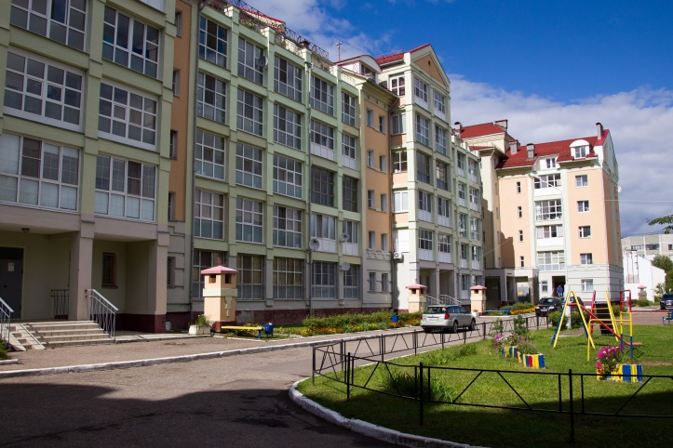
Калининская АЭС – с заботой о каждом работнике
Помощь на приобретение собственного жилья
Беспроцентная ссуда на первоначальный взнос по ипотеке в размере до
800 000 рублей
с возможностью отсрочки первого платежа до 2-х лет.
Компенсация части процентной ставки банка при ипотечном займе.
Компенсация стоимости найма жилья
в размере 90% от затрат
в течение трех лет
Предоставление общежития

Slide 12
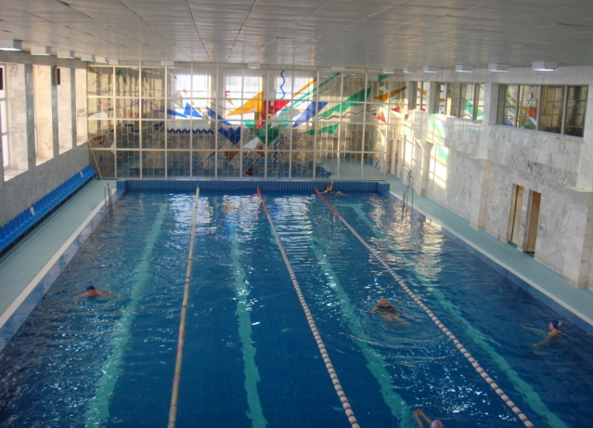
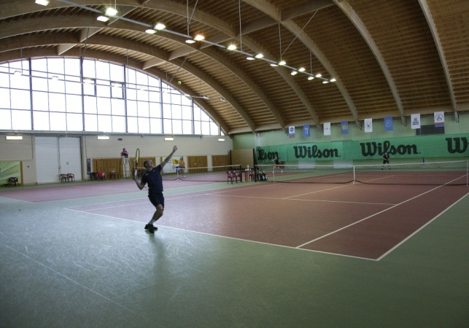
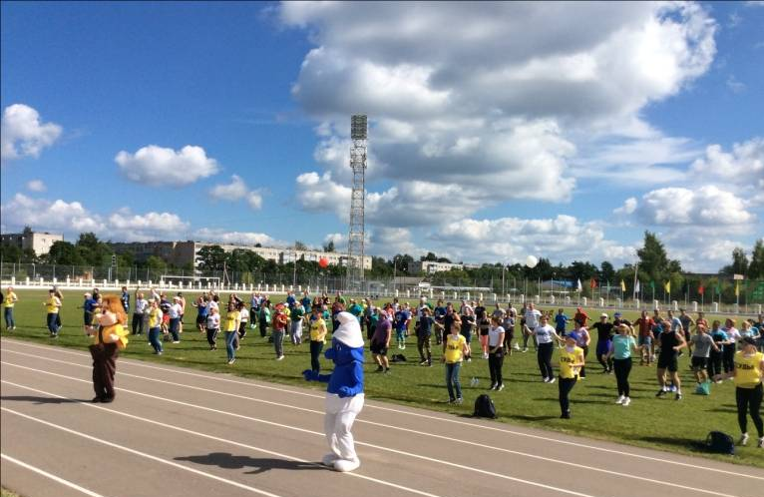
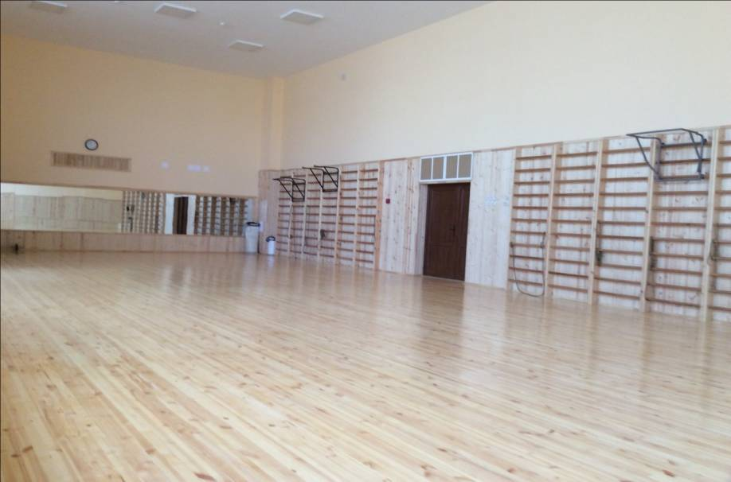
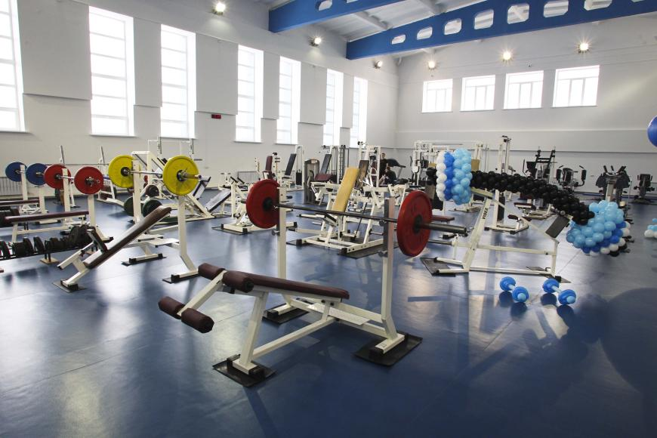
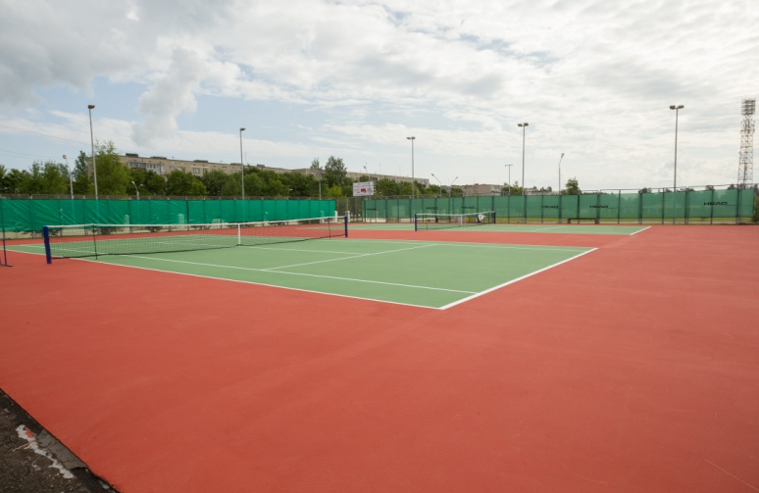
ФОСК для работников Калининской АЭС и жителей города
  7 залов
  2 бассейна
  2 теннисных корта
  Баскетбольная площадка
  2 футбольных поля
  Легкоатлетическое ядро
  Волейбольная площадка
  Городошная площадка
Бассейн
Зал тенниса
Стадион и футбольное поле
Зал единоборств
Тренажерный зал
Открытые теннисные корты
Notes:
Физкультурно-оздоровительный и спортивный комплекс Калининской АЭС расположен в южной части г. Удомля.
Пропускная способность - 1000 чел./день
Спорткомплекс оснащен современным спортивным инвентарем и оборудованием, необходимым для оказания качественных физкультурно-оздоровительных и спортивных услуг населению.
В спортивном комплексе Калининской АЭС функционируют 92 физкультурно-оздоровительные и спортивные группы для детского и взрослого населения. Ежегодно регулярно занимаются 5500 чел. населения Удомельского городского округа. В год проводится 110 спортивных мероприятий.
Деятельность Спорткомплекса обеспечивают 8 работников Калининской АЭС и 85 работников подрядных организаций, работающих в сменном режиме.
Единственный спортивный комплекс в Удомельском городском округелнительный слайд

Slide 13


Для посетителей с детьми ЛЬГОТНЫЕ ТАРИФЫ
Работники КлнАЭС бесплатно
(за счет средств предприятия)
занимаются на базе ФОСК
В тарифах ФОСК предусмотрены льготные условия
посещение бассейна детьми:
от 0 до 2 лет - без оплаты
от 2 до 5 лет - ½ детского базового тарифа
Посещение бассейна | 09.00 – 14.00 | 14.00 – 18.00 | 18.00 – 22.00
Дети (от 0 до 2 лет) | без оплаты
Дети (от 2 до 5 лет) | 25 | 41 | 50
Дети (от 5 до 18 лет) | 50 | 81 | 100
Льготные тарифы для родителей с детьми
«Мать и дитя 1» - родитель с ребенком до 2-х лет
«Мать и дитя 2» – родитель с ребенком до 5-и лет

Slide 14

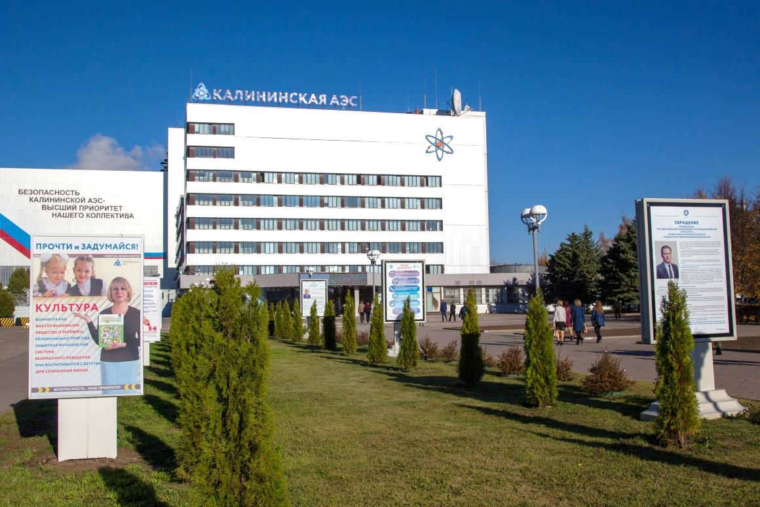
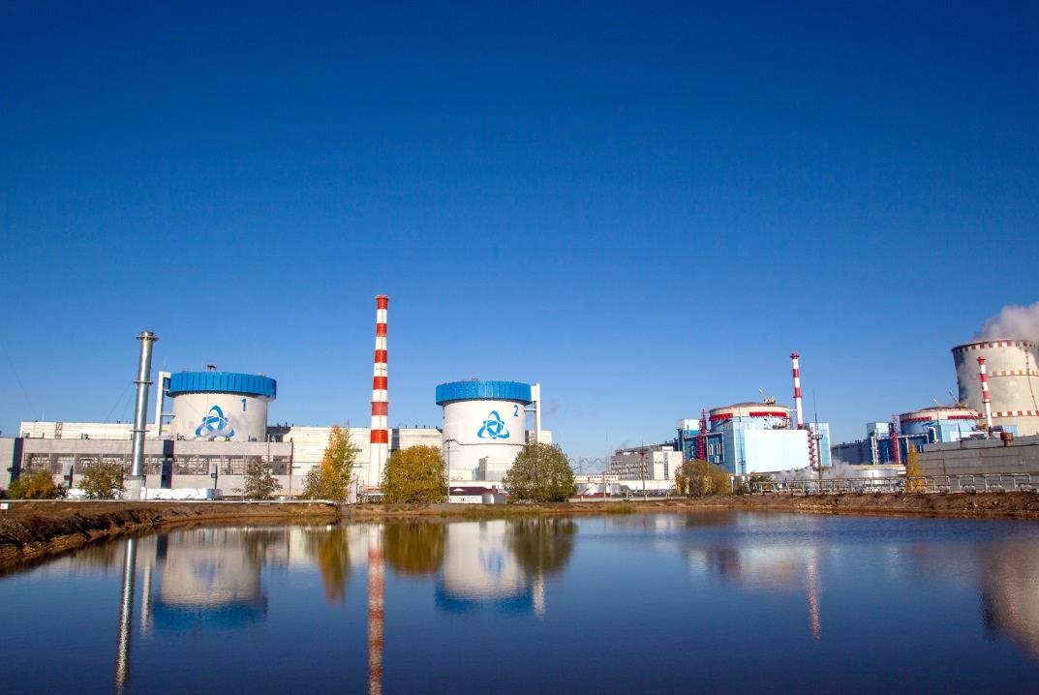

Контакты
Для подачи резюме
Вы можете обратиться:
Москалев Виталий Витальевич
Начальник отдела кадров
Телефон: 8(48255)6-73-57
email: moskalev-vv@knpp.ru
Или откликнуться на вакансию от Калининской АЭС
на портале rosatom-career.ru

Slide 15
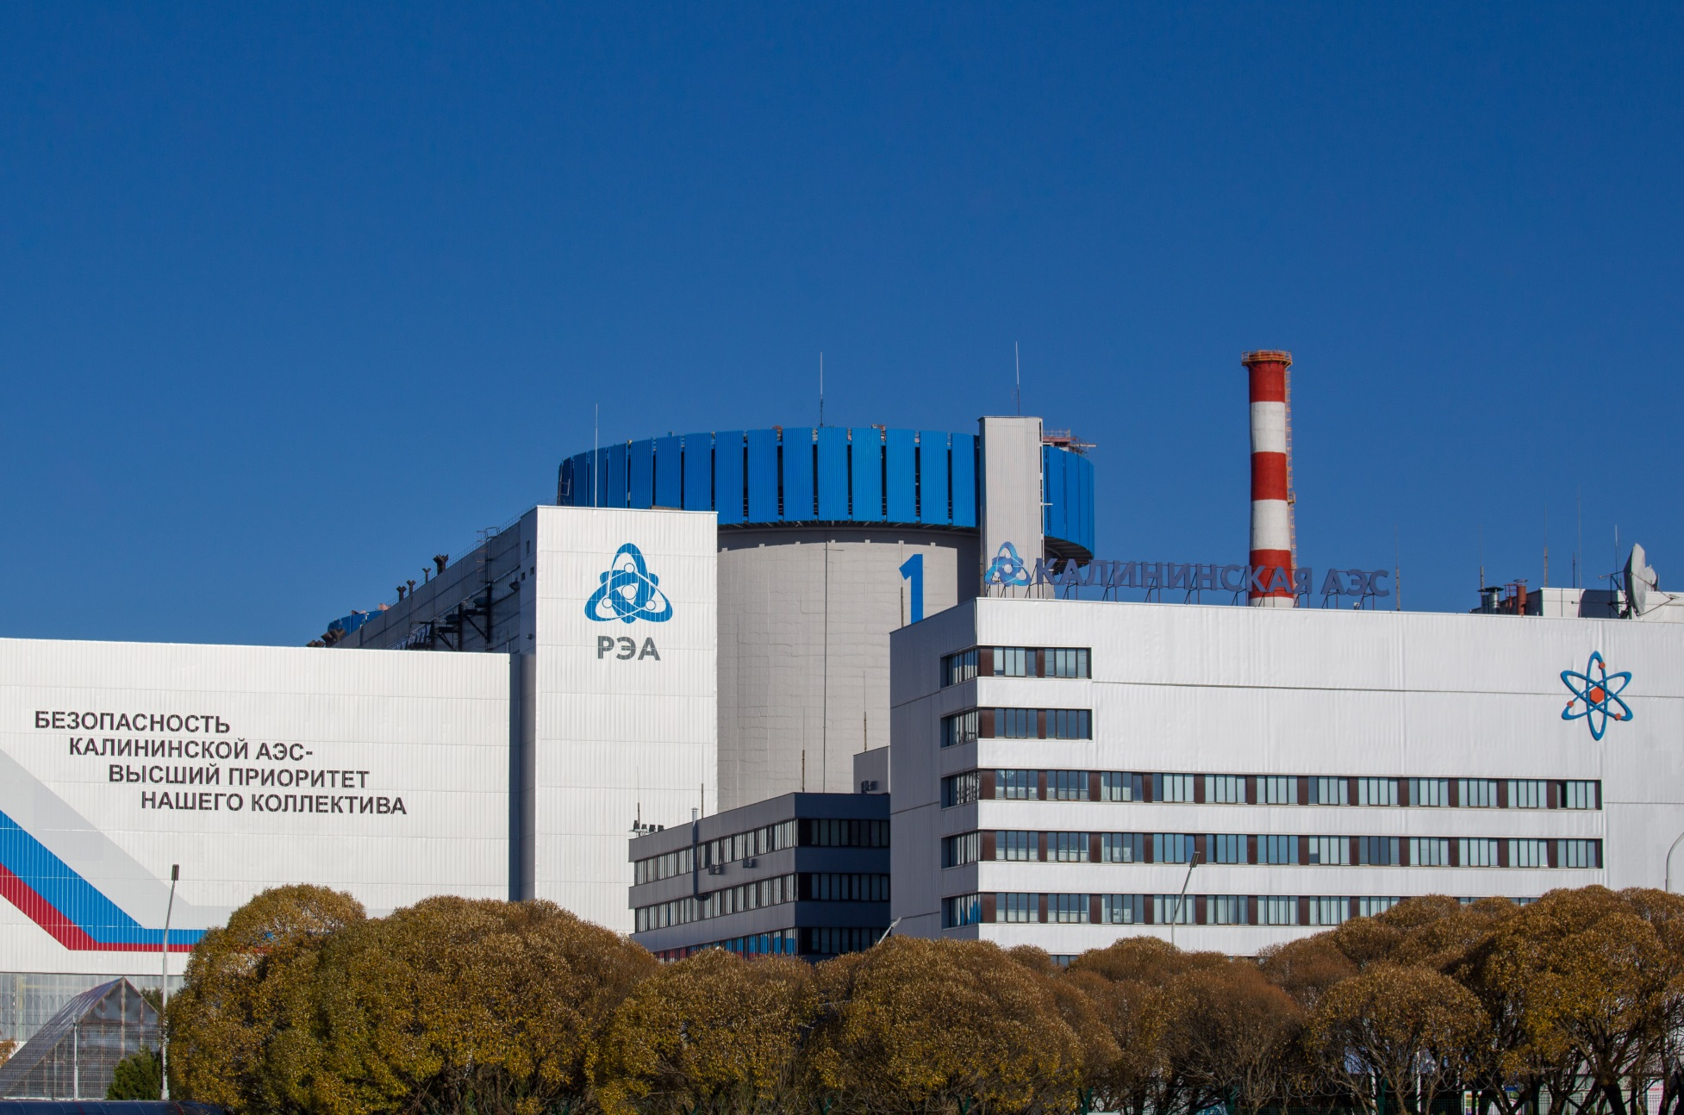
Благодарю за внимание!

